Slide 1
Здравствуйте, я помогла своей маме и бабушке облегчить работу и сэкономить большое время.
И так, я хочу вам продемонстрировать это.

Slide 2
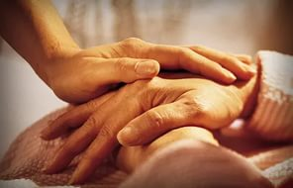

Slide 3

Во-первых, я научила маму пользоваться с скайпом, которая помогла ей увидеться со своими близкими в расстоянии.
Она очень сильно обрадовалась. Теперь она и без моей помощи может сидеть в скайпе.

Slide 4
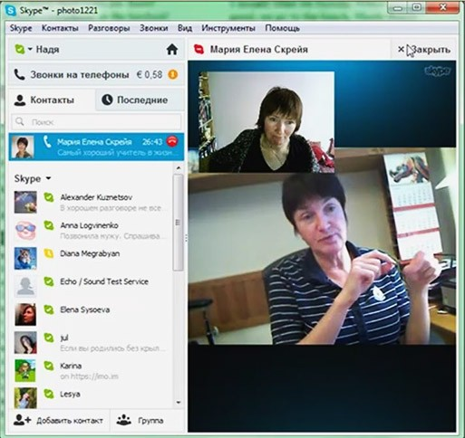

Slide 5
Во-вторых, моя бабушка хотела сделать вкусные варенья на зиму с физалисом , но она не знала рецепт варенья.
Потом я нашла для нее очень много рецептов для приготовления варенья.
Вот так вот,она сделала это варенье, оно получилась божественно вкусным.

Slide 6
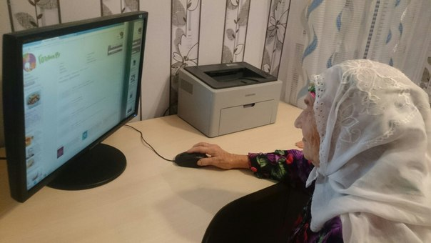

Slide 7
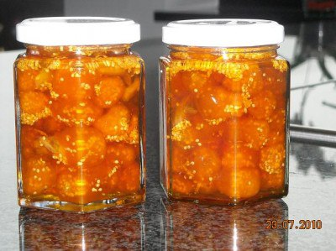

Slide 8
Теперь она всегда будет пользоваться с интернетом, для того, чтобы смотреть разные рецепты.

Slide 9
А так же у моей мамы как-то очень внезапно заболела нога. И мы не знали, что сделать.
Я научила маму пользоваться яндексом, она посмотрела там все возможные варианты лечения. И без помощи врачей прошла боль.
Как же все легко, когда есть у нас интернет.

Slide 10
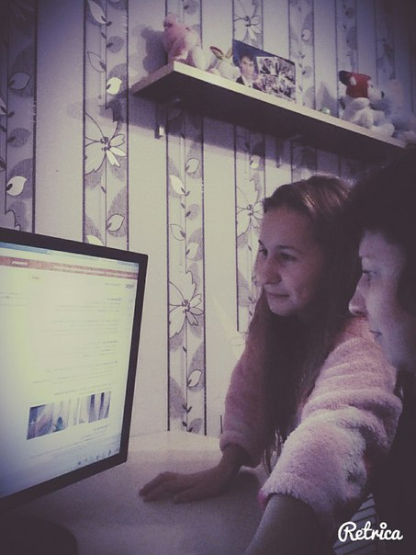

Slide 11
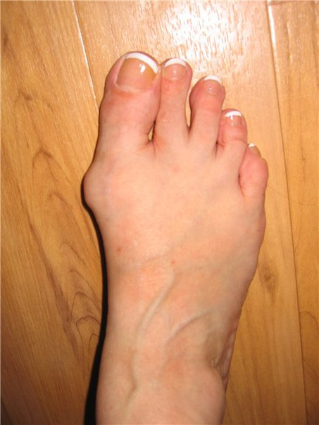

Slide 12
Я очень рада, что мои близкие моментально могут посмотреть все, что будет им нужно.
Они остались в восторге от возможностей интернета!!!

Slide 13


Slide 14
Спасибо за
внимание!!!

